Slide 1
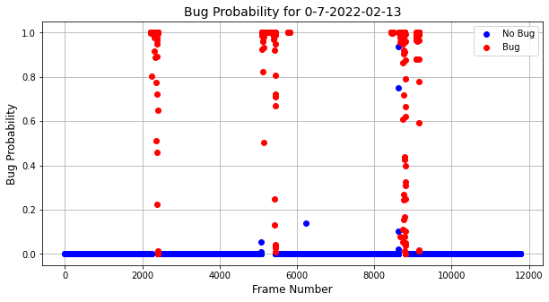

Slide 2
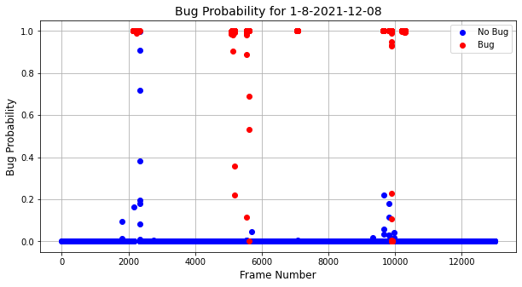

Slide 3
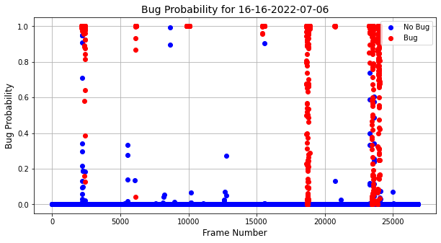

Slide 4
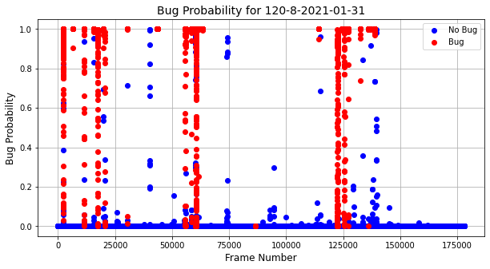

Slide 5
モデルの予測
Bug
No Bug
実際のラベル
Bug
TP：4609
FN：570
No Bug
FP：134
TN：224288
Accuracy = 0.997
ROC AUC= 0.990
Precision = 0.972
PR AUC = 0.968
Recall = 0.890
Brier Score = 0.003

